Slide 1
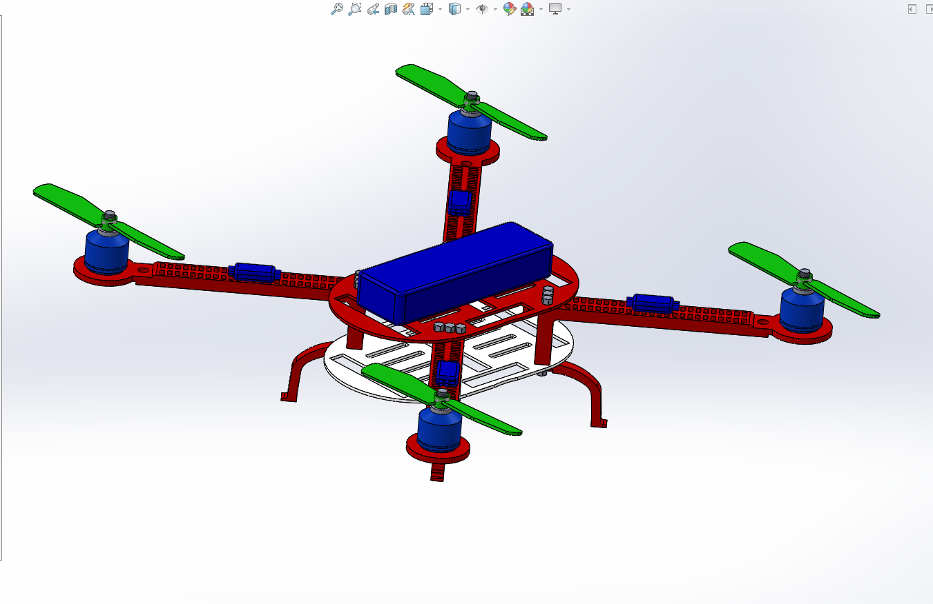
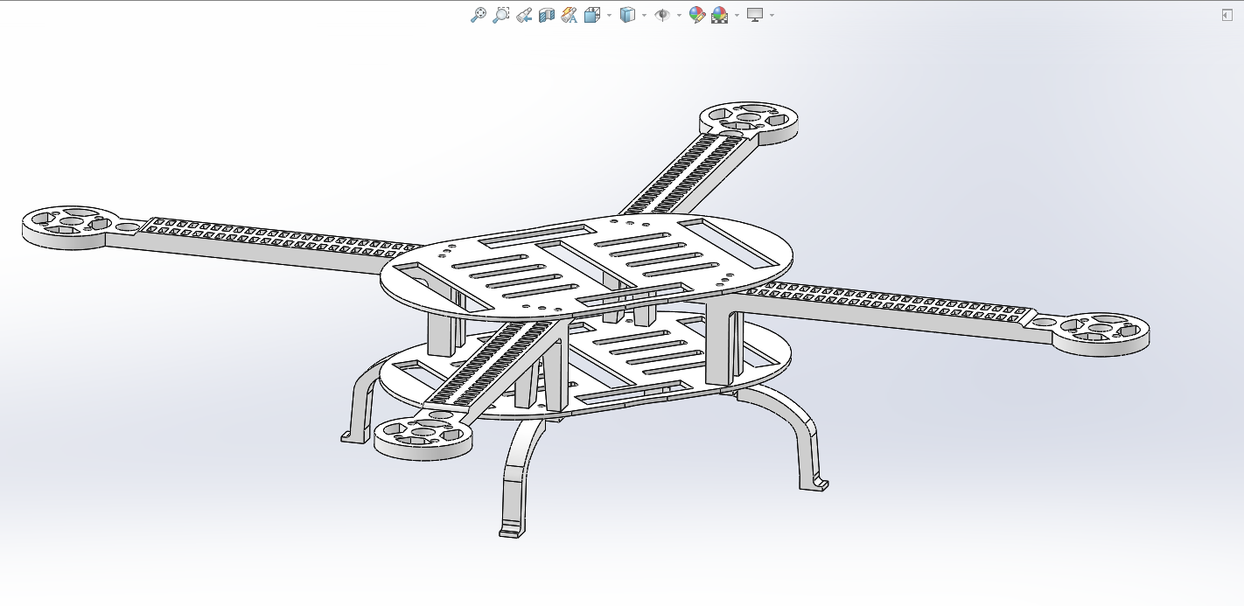
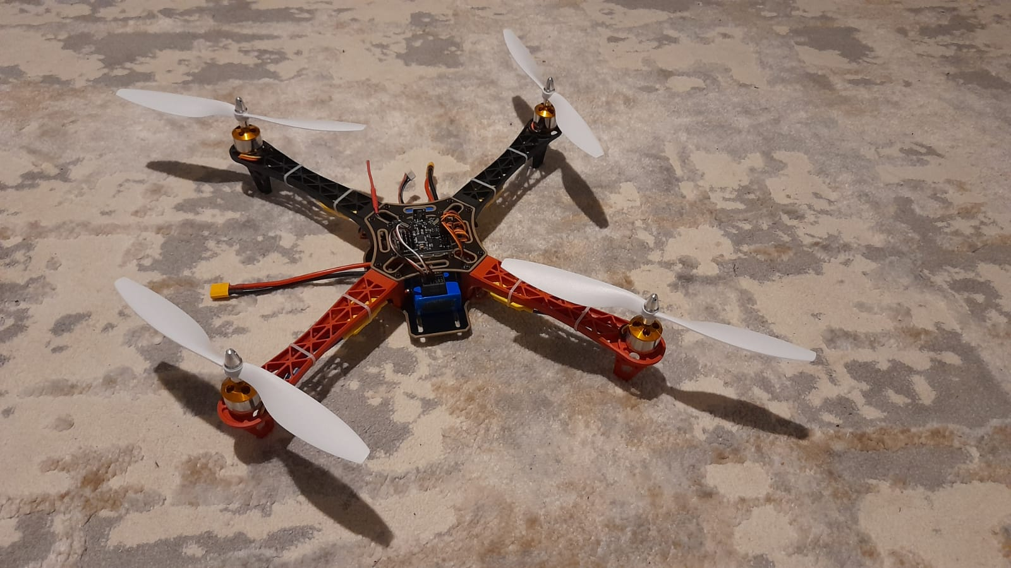
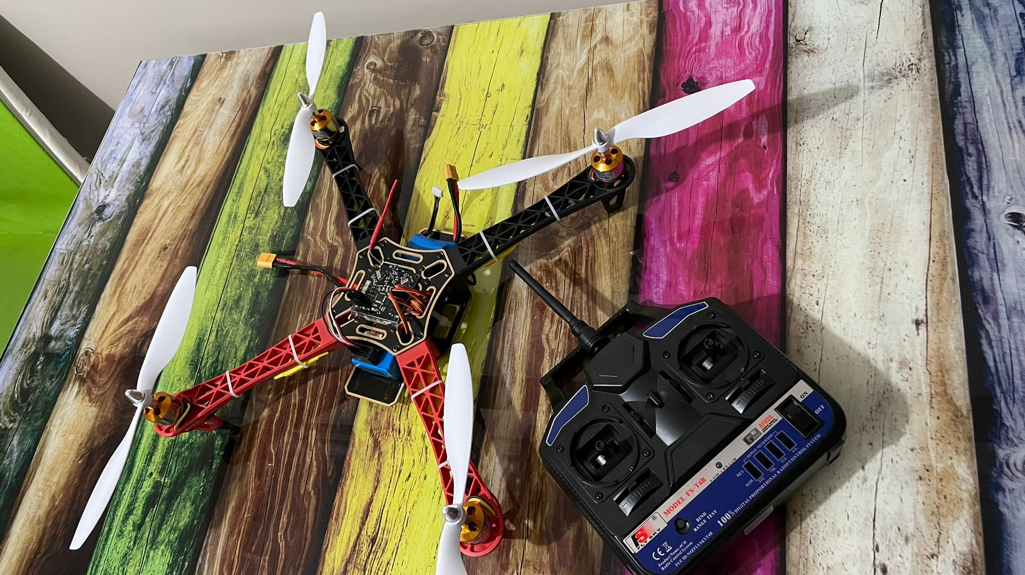
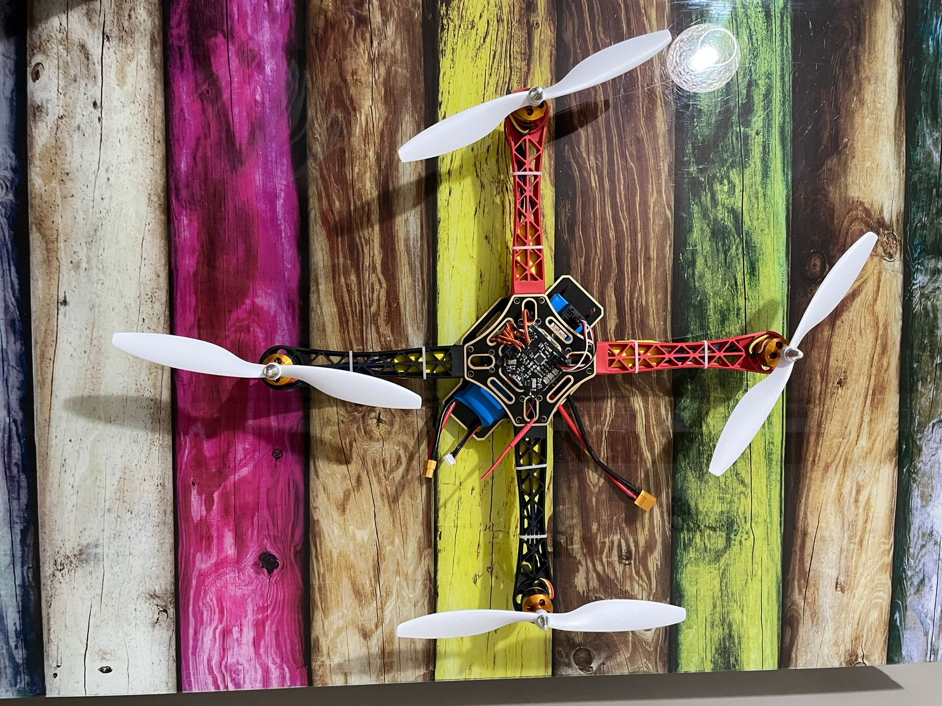
KARADENİZ TEKNİK ÜNİVERSİTESİ
MAKİNA MÜHENDİSLİĞİ BÖLÜMÜ
2020-2021
DÖRT ROTORLU DÖNER KANATLI İNSANSIZ HAVA ARACI
MM4006 BİTİRME PROJESİ | MAKİNA MÜHENDİSLİĞİ
ZEHRA AY NURDAN BORAN
ESRA AVŞAR MUHAMMET YALÇIN
PROF.DR. LEVENT GÜMÜŞEL
MÜHENDİSLİK FAKÜLTESİ
ÖZET
İNSANSIZ HAVA ARACININ TASARIMI
Çağımızda İHA’ lar uydu sistemleri veya kumanda ile kontrolü sağlanarak gerek askeri gerekse sivil alanlarda gözlem yapma, arama kurtarma, ürün teslimi veya taşıması, hedef tespit etme, haritalama ve takip gibi birçok farklı görevlerde kullanılmaktadır. Çünkü İHA’ ların tehlike arz eden durumlarda havada uzun süre kalabilmeleri ve insan yaşamını riske atma durumu olmamakla birlikte maliyetleri de oldukça düşüktür. Bu sebeple ileri dönemlerde insanlı uçaklar yerine kullanılmaya başlayacakları çoğu insan tarafından ön görülmektedir.
Projemiz dört rotorlu döner kanatlı insansız hava aracı tasarımı olup amacımız bu proje ile birlikte meraklıların kolaylıkla ulaşabileceği, amacına uygun, hayatımızı kolaylaştıracak ve geliştirilmeye açık Dört Rotorlu Döner Kanatlı İnsansız Hava Aracı üretmektir. Projemizin temel amacı insansız hava aracımızda olabildiğince hafifliği sağlayarak en fazla sürede havada kalmayı sağlamaktır. Bu yüzden tasarımda gerek gövdemizin tasarımı gerekse seçtiğimiz motor ve gövde malzemelerinin hafifliği esas alınmıştır. Motor seçiminde tek bir motorun kaldırabileceği yükün ağırlığının en yüksek olması hedeflenmiştir ve bunun yanında motorun verimliliğinin de yüksek olması kriter olarak belirlenmiştir. Yapılan hesaplamalarda itki kuvvetinin büyük olması dolayısıyla motorların gücünün yüksek olması amaçlanmıştır ve $T=c_{T}\frac{ρ^{4}}{π^{2}}w^{2}$ formülünden yararlanılmıştır. Sonuç olarak yapılan tasarımda ise gövdenin hafif ve estetik olması amaçlanmıştır. Tasarım sırasında Solidworks programından yararlanılmıştır.
GİRİŞ
Son yıllarda robotlara ve otonom sistemlere olan ilgi giderek artmakta ve bu cihazların kullanımı insan hayatını oldukça kolaylaştırıp daha pratik çözümler sağlar. Endüstiyel kullanım alanlarında tehlikeli veya zorlu görevlerde oldukça fayda sağlayan robotik cihazlar günümüzde oldukça önemli bir yer kaplamaktadır.
İnsansız Hava Araçlarında motor ve pervane uyumu oldukça önemlidir. Pervanelerin eşit hızda döndüğü durumda İHA merkezinde oluşan tork dengelenir ve kendi ekseni etrafında dönme açısı olan yönelme açısı sabit kalır. Sağ ve sol pervanelerin hızları birbirinden farklı olduğu durumda kaldırma kuvvetleri arasında bir fark oluşur ve yalpalama açısı değişir. Aynı şekilde ön ve arka pervanelerin hızlarının birbirinden farklı olduğu durumda da yunuslama açısı değişir. Aynı yönde hareket eden pervanelerin hızlarının, diğer yönde dönen iki pervanenin hızlarına göre değiştirilmesi ise döner kanat İHA' nın kendi ekseni etrafında dönmesini sağlar.
ÜRETİM
Üretim kısmında öncelikle gövdeye uygun şekilde ESC’ ler lehimlenir. Daha sonra gövdenin kollarına motorlar vidalanır. Motorların bağlantılarıyla ESC’ nin bağlantıları lehimlenir ve gövdenin üzerine kablolar sarkmayacak şekilde sabitlenir. Uçuş kartı gövde üzerine çift taraflı bantla bantlanır ve motorlar doğru şekilde uçuş kartına bağlanır. Kumanda alıcısının da kartla bağlantısı yapılır. Daha sonra alıcı gövde üstüne bantlanır. Batarya gövdenin alt kısmına yerleştirilir. Pervaneler motorlar üzerine montajlanır.
NELER YAPABİLİRİZ?
SONUÇ
Bu tasarım da uluslararası yarışmalardaki genel boyutlandırma ölçüleri referans alınarak tasarım başlatılmıştır. Yapılacak tasarım için ön plan yapılmıştır. Yapılan ön plana bağlı kalınıp hesap ve tasarımlar sonuçlanmıştır. Hesaplamalar sonucunda herhangi bir sorun belirlenmemiştir. Tasarımda sadece makine mühendisliği değil elektrik elektronik mühendisliği, bilgisayar mühendisliği gibi birçok farklı alanda tasarımcıya ihtiyaç duyulmaktadır.
Profesyonel İnsansız Hava Araçları Üretimi
Taşıma kapasitesi arttırılmış insansız hava araçları üretimi
Yerli ve milli yazılımların hayata geçirilmesi
Proje danışmanlığı

